Slide 1



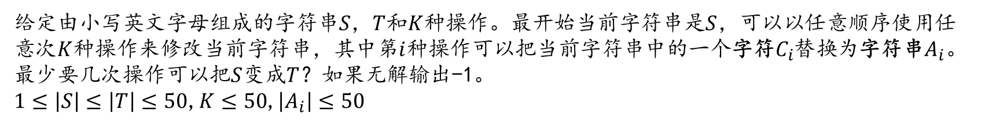
海 亮 高 级 中 学
HAILIANG SENIOR HIGH SCHOOL
给定由小写英文字母组成的字符串$S，T$和$K$种操作。最开始当前字符串是$S$，可以以任意顺序使用任意$次K$种操作来修改当前字符串，其中第$i$种操作可以把当前字符串中的一个字符$C_{i}$替换为字符串$A_{i}。$
最少要几次操作可以把$S$变成$T$？如果无解输出-1。
$1≤\left|S\right|≤\left|T\right|≤50$,$K≤50$,$\left|A_{i}\right|≤50$
ab
cbca
3
a b
b ca
a efg
ab->bb->bca->caca->cbca

Slide 2
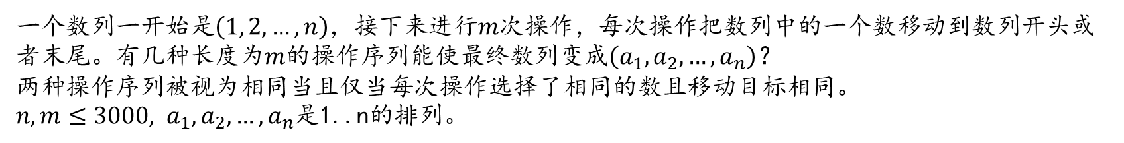
海 亮 高 级 中 学
HAILIANG SENIOR HIGH SCHOOL
一个数列一开始是$\left(1, 2, …, n\right)$，接下来进行$m$次操作，每次操作把数列中的一个数移动到数列开头或者末尾。有几种长度为$m$的操作序列能使最终数列变成$\left(a_{1}, a_{2}, …, a_{n}\right)？$
两种操作序列被视为相同当且仅当每次操作选择了相同的数且移动目标相同。
$n,m≤3000, a_{1}, a_{2}, …, a_{n}$是1..n的排列。

Slide 3
海 亮 高 级 中 学
HAILIANG SENIOR HIGH SCHOOL
有$M$个背包容量分别为$X_{i}$千克，$N$个物品的重量分别为$Y_{i}$千克，请问最少需要多少个背包可以把$N$
个物品全部装进去呢？如果装不下请输出$−1$。
$1≤N≤20, 1≤M≤50, 1≤X_{i}, Y_{i}≤{10}^{8}$

Slide 4
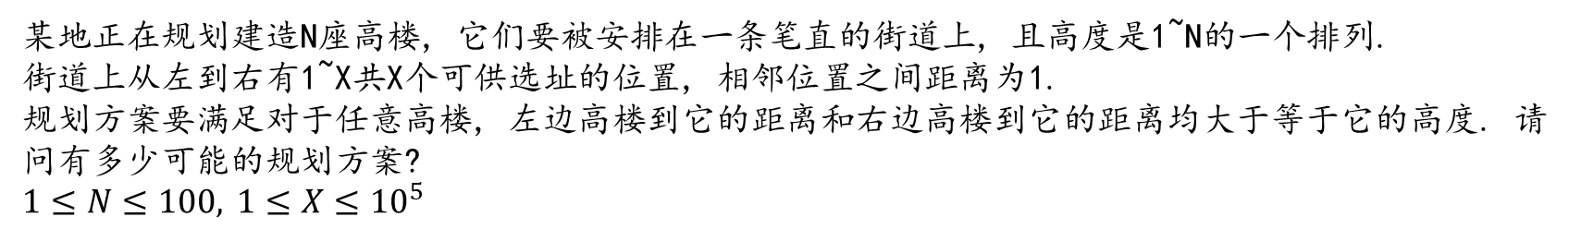
海 亮 高 级 中 学
HAILIANG SENIOR HIGH SCHOOL
某地正在规划建造N座高楼, 它们要被安排在一条笔直的街道上, 且高度是1~N的一个排列.
街道上从左到右有1~X共X个可供选址的位置, 相邻位置之间距离为1.
规划方案要满足对于任意高楼, 左边高楼到它的距离和右边高楼到它的距离均大于等于它的高度. 请问有多少可能的规划方案?
$1≤N≤100, 1≤X≤{10}^{5}$

Slide 5

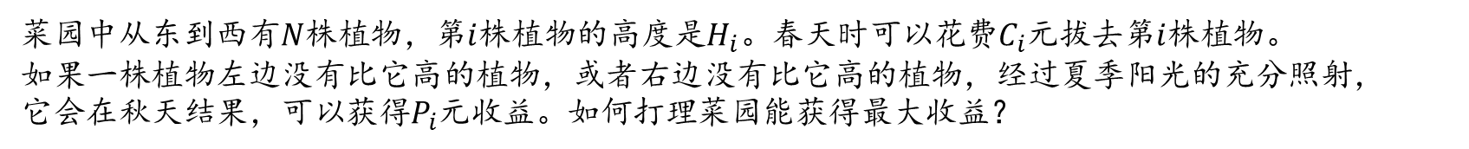
海 亮 高 级 中 学
HAILIANG SENIOR HIGH SCHOOL
菜园中从东到西有$N$株植物，第$i$株植物的高度是$H_{i}。$春天时可以花费$C_{i}$元拔去第$i$株植物。
如果一株植物左边没有比它高的植物，或者右边没有比它高的植物，经过夏季阳光的充分照射，
它会在秋天结果，可以获得$P_{i}$元收益。如何打理菜园能获得最大收益？

Slide 6
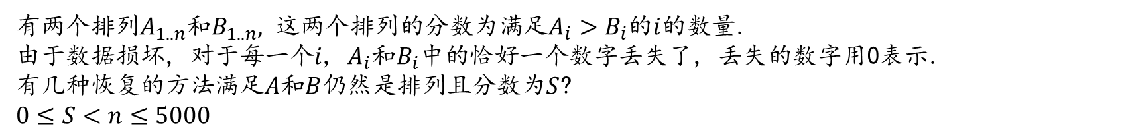
海 亮 高 级 中 学
HAILIANG SENIOR HIGH SCHOOL
有两个排列$A_{1..n}$和$B_{1..n},$ 这两个排列的分数为满足$A_{i}>B_{i}$的$i$的数量.
由于数据损坏, 对于每一个$i$, $A_{i}$和$B_{i}$中的恰好一个数字丢失了, 丢失的数字用0表示.
有几种恢复的方法满足$A$和$B$仍然是排列且分数为$S$?
$0≤S<n≤5000$
例如：
4 2
4 2 0 0
0 0 4 2
可以是4 2 1 3\n1 3 4 2，也可以是4 2 3 1\n3 1 4 2，所以答案是2。

Slide 7
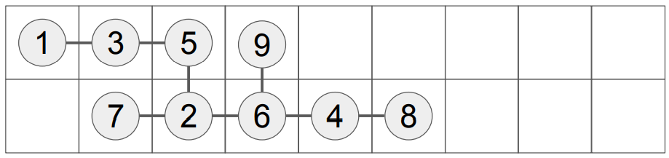
海 亮 高 级 中 学
HAILIANG SENIOR HIGH SCHOOL
给定一颗$N$个节点的树，把树嵌入$2×N$的网格中，使得节点1在左上角格子，且树上相邻的节点在网格中四相邻。有几种嵌入的方法？ $N≤3×{10}^{5}$

Slide 8
海 亮 高 级 中 学
HAILIANG SENIOR HIGH SCHOOL
给定一个$N个$点$M$条边的简单连通无向图$G$。
在$2^{M}种$删边方式中，有几种能使剩下的图是连通的二分图？
$N≤17, M≤N(N−1)/2$

Slide 9


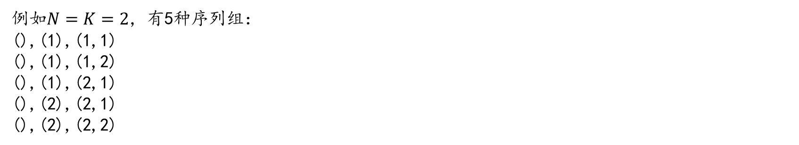
海 亮 高 级 中 学
HAILIANG SENIOR HIGH SCHOOL
例如$N=K=2$，有5种序列组：
(),(1),(1,1)
(),(1),(1,2)
(),(1),(2,1)
(),(2),(2,1)
(),(2),(2,2)

Slide 10
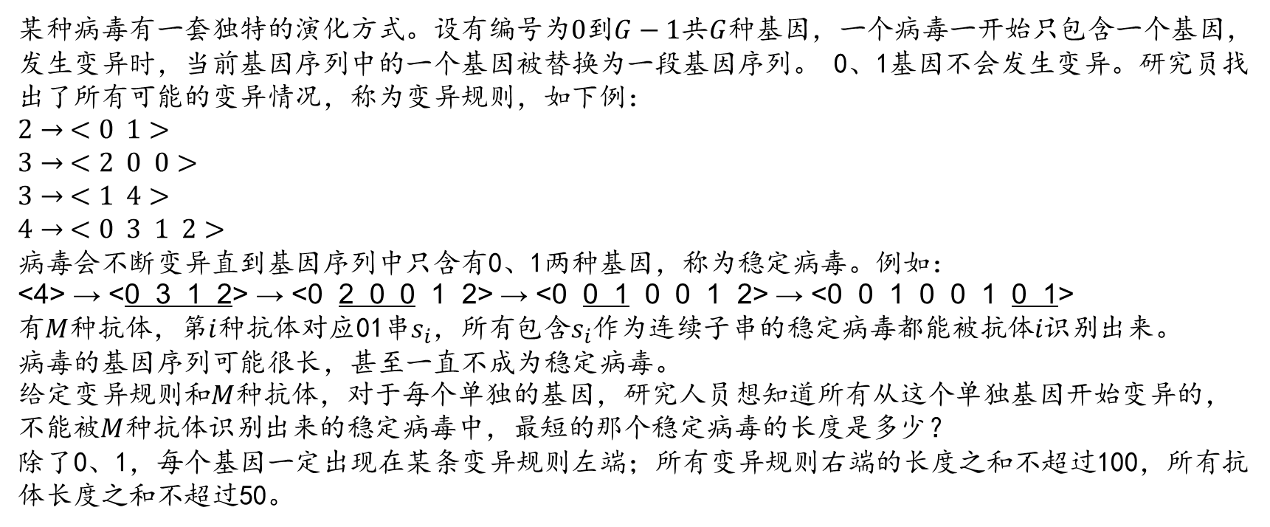
海 亮 高 级 中 学
HAILIANG SENIOR HIGH SCHOOL
某种病毒有一套独特的演化方式。设有编号为$0$到$G−1共G$种基因，一个病毒一开始只包含一个基因，
发生变异时，当前基因序列中的一个基因被替换为一段基因序列。 0、1基因不会发生变异。研究员找出了所有可能的变异情况，称为变异规则，如下例：
$2→ <0 1>$
$3→ <2 0 0>$
$3→ <1 4>$
$4→ <0 3 1 2>$
病毒会不断变异直到基因序列中只含有0、1两种基因，称为稳定病毒。例如：
<4> → <0 3 1 2> → <0 2 0 0 1 2> → <0 0 1 0 0 1 2> → <0 0 1 0 0 1 0 1>
有$M$种抗体，第$i$种抗体对应01串$s_{i}$，所有包含$s_{i}$作为连续子串的稳定病毒都能被抗体$i识别$出来。
病毒的基因序列可能很长，甚至一直不成为稳定病毒。
给定变异规则和$M$种抗体，对于每个单独的基因，研究人员想知道所有从这个单独基因开始变异的，不能被$M$种抗体$识别$出来的稳定病毒中，最短的那个稳定病毒的长度是多少？
除了0、1，每个基因一定出现在某条变异规则左端；所有变异规则右端的长度之和不超过100，所有抗体长度之和不超过50。

